Slide 1
สังคมศึกษา
ชั้นประถมศึกษาปีที่ 4
การอยู่ร่วมกันอย่างสันติสุข
ตามวิถีประชาธิปไตย

Slide 2
STEP 1
QUIZ

Slide 3
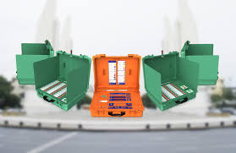
1. นักเรียนมีอายุกี่ปีถึงจะมีสิทธิ์เลือกตั้งได้
ก. อายุ 15 ปี
ข. อายุ 18 ปี
ค. อายุ 20 ปี

Slide 4
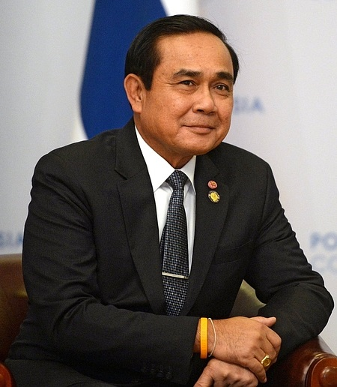
2. นายกรัฐมนตรีท่านปัจจุบัน
เป็นนายกรัฐมนตรีลำดับที่เท่าไร
ก. ลำดับที่ 27
ข. ลำดับที่ 28
ค. ลำดับที่ 29

Slide 5

เฉลยพร้อมกันนะครับ

Slide 6
1. นักเรียนมีอายุกี่ปีถึงจะมีสิทธิ์เลือกตั้งได้
ข. อายุ 18 ปี

Slide 7
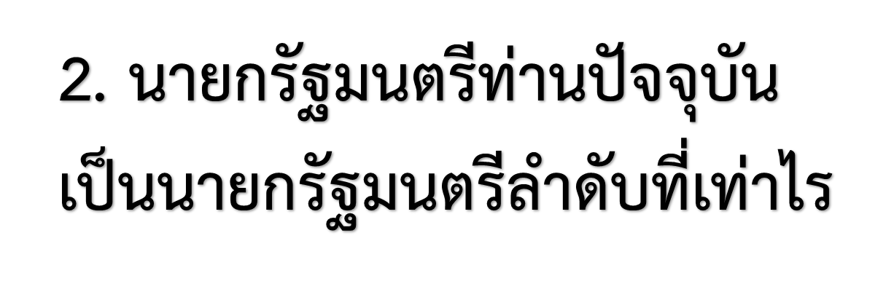
ค. ลำดับที่ 29

Slide 8
STEP 2
การปฏิบัติตนเป็นพลเมืองดี
ตามวิถีประชาธิปไตย

Slide 9
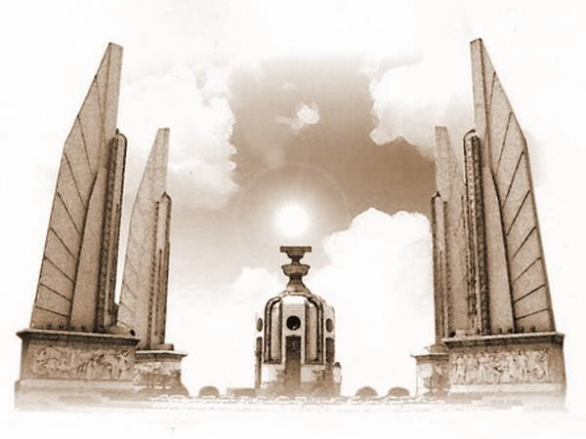
ประชาธิปไตยในวิถีชีวิต
วิถี หมายถึง สาย แนว ถนน ทาง
มักใช้ประกอบกับคำอื่น
เช่น วิถีทาง วิถีชีวิต บาทวิถี
ประชาธิปไตยมี 2 สถานะ ได้แก่
ประชาธิปไตยในวิถีทางการเมือง

Slide 10
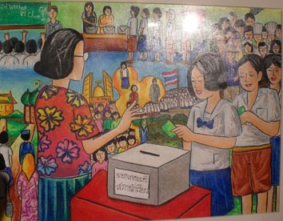
ประชาธิปไตยในวิถีชีวิต หมายถึง การปฏิบัติตนเป็นพลเมืองดี
ในการดำเนินชีวิตประจำวัน เช่น มีความซื่อสัตย์ มีความรับผิดชอบ
ความมีเหตุผล การช่วยเหลือซึ่งกันและกัน

Slide 11

ประชาธิปไตยในวิถีทางการเมือง หมายถึง การปฏิบัติตนเป็นพลเมืองดี
ในทางการเมือง เช่น การไม่ซื้อสิทธิ์ขายเสียง การไปใช้สิทธิ์เลือกตั้ง
ประชาธิปไตย คือ ระบอบการปกครองที่ถือมติประชาชนเป็นส่วนใหญ่

Slide 12
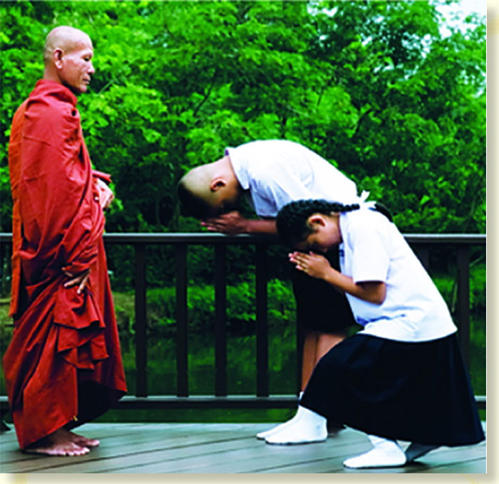
คุณธรรมในการปฏิบัติตนเป็นพลเมืองดี
ควรยึดหลักคุณธรรม 3 ประการ
1. คารวธรรม
คือ การเคารพซึ่งกันและกันของบุคลที่อยู่ร่วมกันในสังคม เช่น เคารพและเทิดทูนสถาบันชาติ ศาสนา พระมหากษัตริย์ เคารพพ่อแม่ ครูอาจารย์ เคารพกฎระเบียบของสังคม

Slide 13
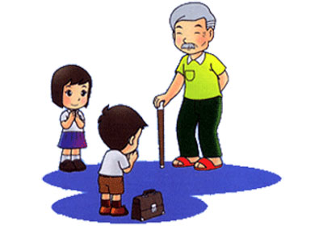
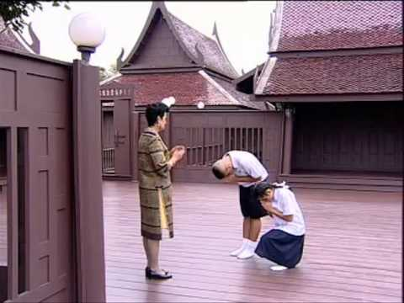
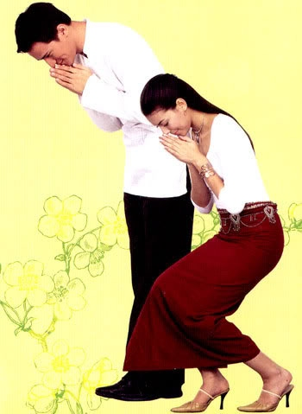
ยกตัวอย่าง การคารวธรรม
การแสดงความเคารพ

Slide 14

2. สามัคคีธรรม
คือ การช่วยเหลือซึ่งกันและกัน มีความเสียสละและร่วมแรงร่วมใจกัน เพื่อให้เกิดประโยชน์ต่อส่วนรวม

Slide 15
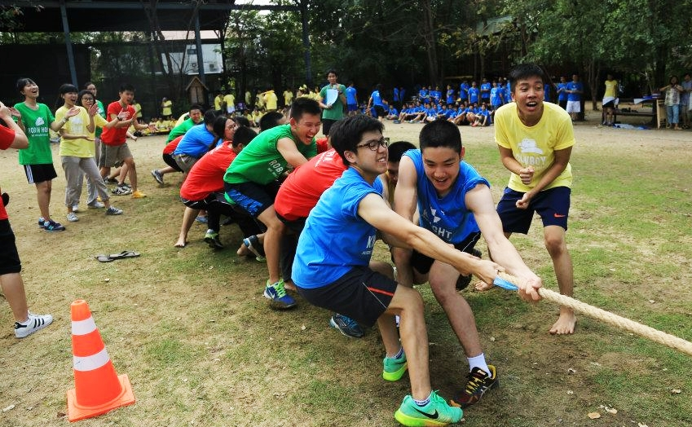
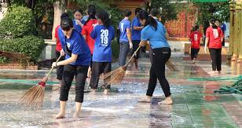
ยกตัวอย่าง สามัคคีธรรม
การทำงานร่วมกันในชุมชน

Slide 16
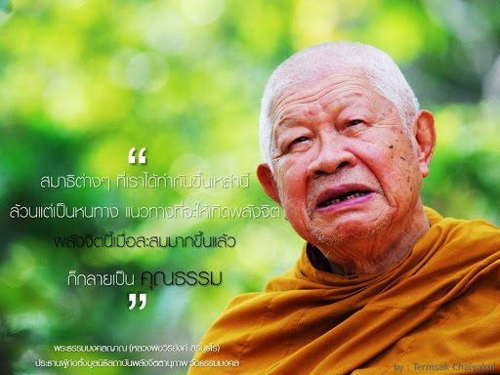
3. ปัญญาธรรม
คือ การขยันหมั่นเพียรในการศึกษาเล่าเรียน
การแสดงความคิดเห็นในเรื่องต่าง ๆ
โดยใช้เหตุผล และยอมรับฟังความคิดเห็น
ของผู้อื่น

Slide 17
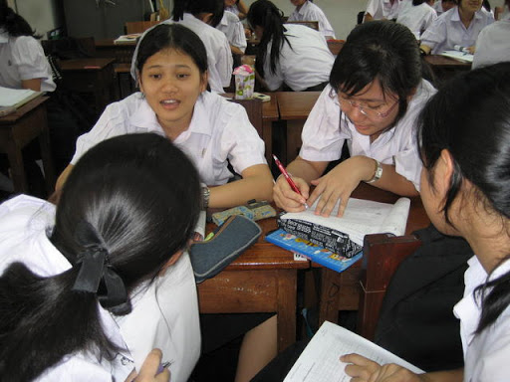
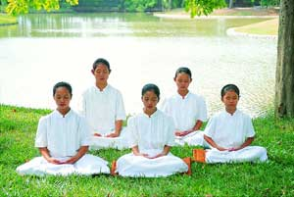
ยกตัวอย่าง ปัญญาธรรม

Slide 18
สรุปการเรียนรู้
การที่ทุกคนปฏิบัติตนโดยยึดหลักคารวธรรม สามัคคีธรรม และปัญญาธรรม ย่อมมีเหตุผลในการดำเนินชีวิต จะช่วยลดปัญหาความขัดแย้งในสังคม และอยู่ร่วมกันในสังคมอย่างมีความสุข

Slide 19
แบบฝึกหัดท้ายบท
คำชี้แจง นักเรียนทำแบบฝึกหัดโดยการเขียนลงสมุด หรือปริ้นออกมาเขียนได้โดยทำตามโจทย์ที่กำหนดให้จำนวน 6 ข้อ ดังนี้
1. ประชาธิปไตยมีกี่สถานะ
........................................................................................................................................................................................................................................................
2. ยกตัวอย่างประชาธิปไตยในวิถีชีวิตมา 3 ข้อ
.................................................................................................................................................................................................................................................

Slide 20
แบบฝึกหัดท้ายบท(ส่วนต่อ)
3. การปฏิบัติตนเป็นสมาชิกที่ดีของชุมชนได้อย่างไร
........................................................................................................................................................................................................................................................
4. ยกตัวอย่างการเข้าร่วมกิจกรรมประชาธิปไตยในชุมชนมา 1 ข้อ
.................................................................................................................................................................................................................................................

Slide 21
แบบฝึกหัดท้ายบท(ส่วนต่อ)
5. คารวธรรม หมายความว่าอย่างไร
........................................................................................................................................................................................................................................................
6. การขยันหมั่นเพียรในการเรียน ตรงกับหลักธรรมในใด.................................................................................................................................................................................................................................................

Slide 22
ขอให้นักเรียนที่รักทุกคน
ทำการใดให้ลุล่วงไปด้วยดีครับ

